Slide 1
总账参考号审计系统
- 标准会计账务维护
最后更新日期:2008.08.31
最后更新作者:Bill Jiang

Slide 2
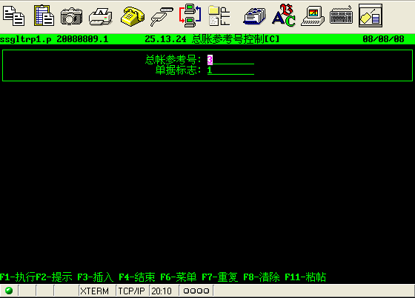
总账参考号控制
总账参考号:分别不同的类型
  1: YYYYMMDD9999
  2: YYMMDD999999
  3: YYYYMM999999
  4: YYMM99999999
  5: YYYY99999999
  6: YY9999999999
  7: 999999999999
归档号:忽略不同的类型
  1: YYYYPP99999999
  2: YYPP9999999999
  3: YYYY9999999999
  4: YY999999999999
  5: 99999999999999

Slide 3
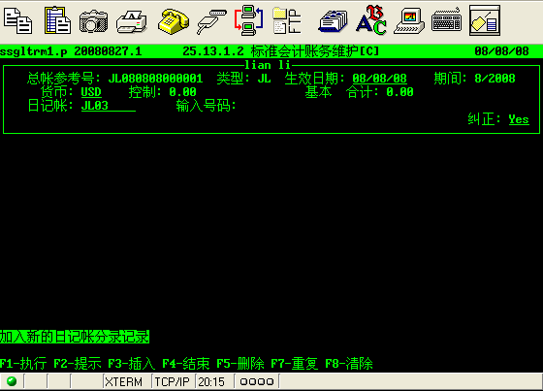
标准会计账务维护(1)
旧的总账参考号
标准程序只能应用于所有项

Slide 4
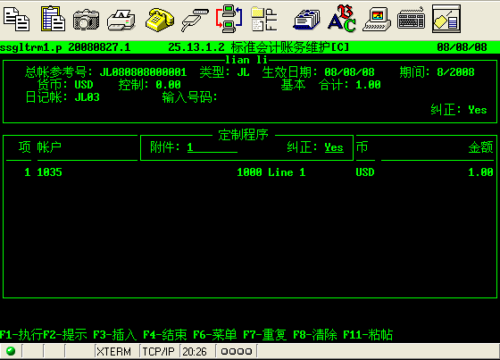
标准会计账务维护(2)
可应用于所有项

Slide 5
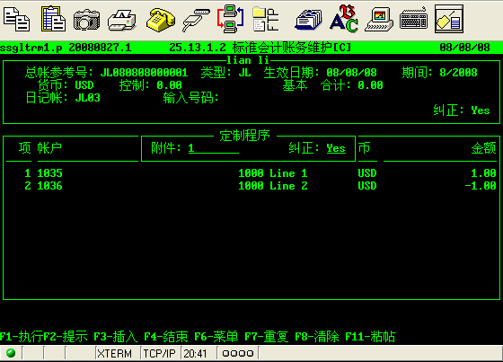
标准会计账务维护(3)
默认自第1行

Slide 6
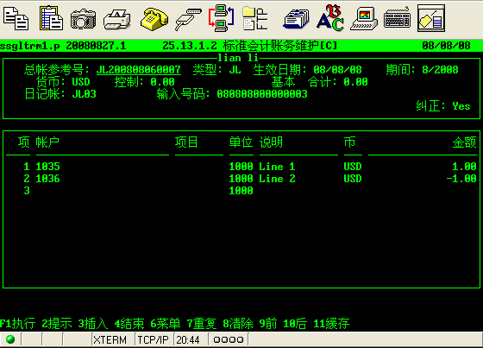
标准会计账务维护(4)
新的总账参考号

